Slide 1
AVENANT 2 DE L’ACI
Synthèse et discussion
Patrick Vuattoux – Co-président AVECsanté
patrick.vuattoux@avecsante.fr – www.avecsante.fr
Source : Assurance Maladie

Slide 2
QUELQUES RAPPELS

Slide 3
L'ACCORD CONVENTIONNEL INTERPROFESSIONNEL RELATIF AUX STRUCTURES DE SANTÉ PLURI PROFESSIONNELLES
L'accord conventionnel interprofessionnel relatif aux structures de santé pluri professionnelles (ACI MSP) :
Conclu le 20 avril 2017 entre l'Uncam et les représentants de 20 organisations représentatives des médecins libéraux, infirmiers, pharmaciens, sages-femmes, biologistes, orthoptistes, pédicures-podologues, opticiens et fournisseurs d'appareillage, centres de santé.
Approuvé par l'arrêté du 24 juillet 2017
Publié au Journal officiel du 5 août 2017
1/2

Slide 4
L'ACCORD CONVENTIONNEL INTERPROFESSIONNEL RELATIF AUX STRUCTURES DE SANTÉ PLURI PROFESSIONNELLES
L'ACI a été modifié par un seul et unique avenant signé le 4 mars 2022 (JO 03/08/2022) entre l'Uncam et les 27 représentants des organisations syndicales représentatives des professions de santé et centres de santé et l'Union Nationale des Caisses d'Assurance Maladie.
L'ACI MSP a été reconduit tacitement le 6 août 2022.
2/2

Slide 5
L'AVENANT 1 À L’ACCORD CONVENTIONNEL INTERPROFESSIONNEL RELATIF AUX STRUCTURES DE SANTÉ PLURI PROFESSIONNELLES
Avenant 1 signé le 4 mars 2022 (JO 3 août 2022)
Les mesures portées par l’avenant s’inscrivent dans le prolongement de la crise sanitaire liée à la pandémie du COVID-19, des réformes « Ma santé 2022 » et du Ségur de la santé, qui a permis en juillet 2020 de dégager plusieurs axes de travail afin de poursuivre la modernisation de notre système de santé.
1/2

Slide 6
L'AVENANT 1 À L’ACCORD CONVENTIONNEL INTERPROFESSIONNEL RELATIF AUX STRUCTURES DE SANTÉ PLURI PROFESSIONNELLES
Cet avenant inscrit des mesures d’évolution de la rémunération versée aux structures :
Nouvel indicateur crise sanitaire
Intégration des infirmiers en pratique avancée (IPA)
Indicateurs relatifs aux actions de santé publique
Nouvel indicateur relatif à la mise en place par la structure d’une démarche qualité
La participation de la structure au dispositif « Service d’Accès aux Soins » (SAS)
Indicateur implication des usagers
2/2

Slide 7
LES RÈGLES DE VALIDITÉ DE L’ACI MSP
Validité de l’accord (article L. 162-14-1-2 du code de la sécurité sociale)
« La validité des accords interprofessionnels relatifs aux maisons de santé est subordonnée à leur signature par au moins trois organisations représentatives des professions qui exercent dans les maisons de santé, représentant ensemble au moins 50 % des effectifs concernés » (PLFSS 2023)
Double condition pour obtenir la signature de l’accord :
La signature par des organisations syndicales de médecins reconnues représentatives au niveau national
La signature par 3 organisations syndicales représentant ensemble au moins 50 % des effectifs concernés
Nouveauté pour ces négociations : la LFSS 2023 reconnaît le statut d’observateur à l’association représentant les MSP « AVECsanté »

Slide 8

3 ORIENTATIONS POUR LA NÉGOCIATION
Une lettre de cadrage a été adressée par la Ministre de la Santé et de l’Accès aux soins le 18 octobre 2024.
Simplifier le modèle de rémunération et accompagner les MSP aux différentes étapes de leur évolution.
Aider à la constitution d’une équipe au sein de la MSP pour renforcer le travail en équipe et redonner du temps médical.
Reconnaître la notion d’équipe en valorisant davantage la coordination entre professionnels.

Slide 9

2. AIDER À LA CONSTITUTION D'UNE ÉQUIPE AU SEIN DE LA MSP POUR RENFORCER LE TRAVAIL EN ÉQUIPE ET REDONNER DU TEMPS MÉDICAL
La seconde orientation consiste à renforcer le travail en équipe et redonner du temps médical.
Mesures :
Transposer le dispositif assistant médical en créant une aide à l'emploi pour la MSP (versement de l'aide à la structure ; mutualisation des objectifs)
Renforcer les fonctions supports nécessaires à la bonne coordination au sein de la MSP (mise à disposition de l'équipe et non uniquement du médecin ; développer et valoriser la professionnalisation des coordinateurs ; ...)

Slide 10
3. RECONNAÎTRE LA NOTION D'ÉQUIPE EN VALORISANT DAVANTAGE LA COORDINATION ENTRE PROFESSIONNELS
La troisième orientation consiste à reconnaître davantage la notion d’équipe avec la prise en compte de cette équipe dans le calcul des rémunérations.
Mesures :
Valoriser le travail en équipe et la qualité des soins à travers la définition d’une nouvelle rémunération notamment autour d’objectifs de prévention et de santé publique
Valoriser les MSP qui offrent une véritable coordination aux patients (« parcours ») : création d’une file active d’équipe pour le calcul de la rémunération
Instruire l’intégration des projets lancés dans le cadre des expérimentations article 51 pour les MSP les plus matures

Slide 11
L’actualité
Les négociations à l’arrêt
Une voie peut être qui nous permettra de réinterroger le modèle grâce à une consultations des MSP par AVEC SANTE et ses fédé régionales

Slide 12
LE NOUVEAU MODÈLE ACI
(en cours de négo)

Slide 13
PRINCIPALES PROPOSITIONS SUR LES ÉVOLUTIONS À VENIR
Pour la simplification :
Suppression de la distinction socle – prérequis
Suppression des points fixes/variables
Réduction du nombre d’indicateurs
Certaines missions optionnelles seraient intégrées comme modulateurs de la rémunération : diversité des PS, consultations de 2e recours
Amélioration de la lisibilité du rôle des variables/modulateurs
Limitation des effets de seuils et suppression du fonctionnement à points
Indicateur dédié « Parcours IC » réintégré dans le volet protocoles PPP
1/2

Slide 14
PRINCIPALES PROPOSITIONS SUR LES ÉVOLUTIONS À VENIR
Pour renforcer les missions et le déploiement :
Ajout du service sanitaire des étudiants en santé (SSES) dans l’indicateur sur la formation des jeunes
Participation aux SNP intégré avec le « Socle »
Ajout d’un indicateur optionnel sur l’engagement environnemental
Modulateur principal passage de la PMT totale à la PMT moyenne
Pour renforcer la coordination :
Modulation de la rémunération au regard de la file active d’équipe
Indicateur protocole pluriprof désormais en socle
2/2

Slide 15
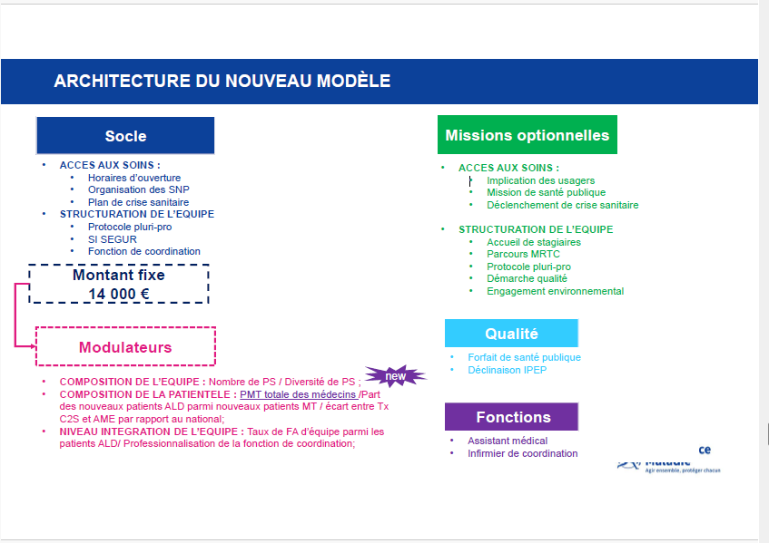
ARCHITECTURE DU NOUVEAU MODÈLE

Slide 16
SOCLE
ACCÈS AUX SOINS :
Horaires d’ouverture
Organisation des SNP
Plan de crise sanitaire
STRUCTURATION DE L’ÉQUIPE :
Protocole pluri-professionnel
SI Ségur
Fonction de coordination
MONTANT FIXE :
14 000 €

Slide 17
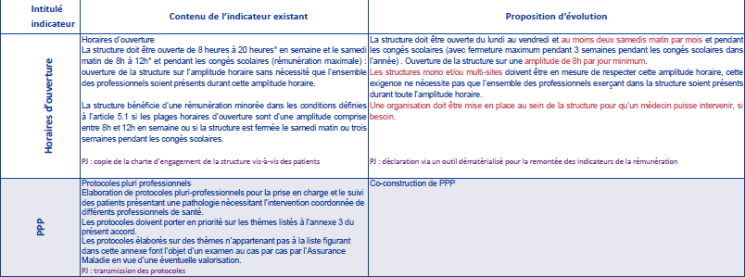

Slide 18
FOCUS : SOUTENIR LES MSP EN DIFFICULTÉ
Objectif : soutenir les MSP en perte de médecin
Maintenir une rémunération pour les MSP passant à 1 seul médecin (quelle que soit la spécialité) associé
Maintien dégressif de la PMT sur 3 ans. Dans le cas où la MSP perdrait son dernier médecin, la rémunération serait maintenue pendant 1 an. Au-delà, une sortie de l’ACI sera actée.
Mécanisme appliqué lors du calcul de la rémunération de l’année de départ du médecin :
Si l’indicateur « horaires d’ouverture » et « soins non programmés » étaient validés l’année précédente, on maintient pour l’année du départ du médecin l’atteinte de ces 2 indicateurs.
Retenir la patientèle MT et la file active les plus avantageuses par rapport à l’année N-1, puis dégressivité (2/3, 1/3, sur les deux années suivantes)

Slide 19
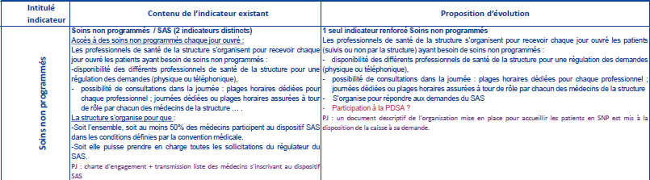

Slide 20
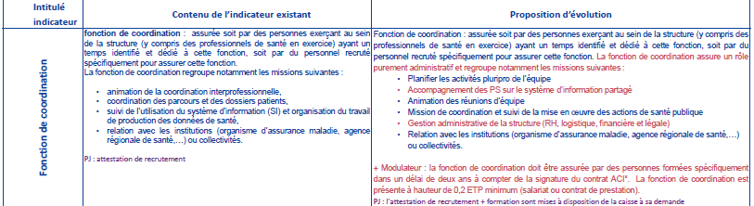


Slide 21
LES MODULATEURS
COMPOSITION DE L’ÉQUIPE :
Nombre de PS / Diversité de PS
COMPOSITION DE LA PATIENTÈLE :
PMT totale des médecins / Part des nouveaux patients ALD parmi nouveaux patients MT / Écart entre taux C2S et AME par rapport au national
NIVEAU D’INTÉGRATION DE L’ÉQUIPE :
Taux de FA d’équipe parmi les patients ALD / Professionnalisation de la fonction de coordination

Slide 22
MISSIONS OPTIONNELLES
ACCÈS AUX SOINS :
Implication des usagers
Mission de santé publique
Déclenchement de crise sanitaire
STRUCTURATION DE L’ÉQUIPE :
Accueil de stagiaires
Parcours MRTC
Protocole pluri-professionnel
Démarche qualité
Engagement environnemental

Slide 23
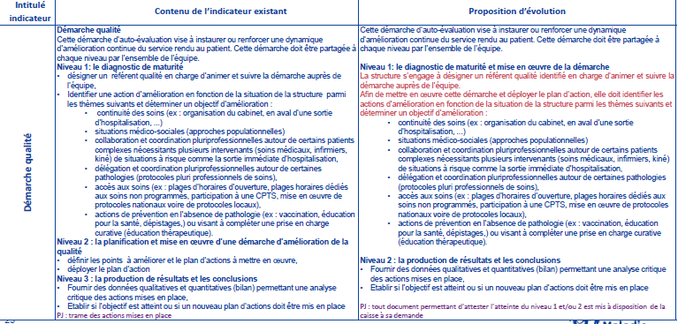
FOCUS DÉMARCHE QUALITÉ

Slide 24
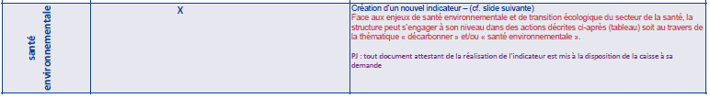
FOCUS SANTÉ ENVIRONNEMENTALE

Slide 25
INTÉGRER UN INDICATEUR SANTÉ ENVIRONNEMENTALE
Décarboner
Niveau 1 – la structure s’engage à :
Évaluer les sources d’émissions de CO₂
Sensibiliser les professionnels à la transition écologique du secteur de la santé
Mettre en œuvre une politique de gestion des déchets
Mettre en œuvre au moins une action ou expérimentation « soins écoresponsables ou lutte contre le gaspillage au sein de la MSP
Niveau 2 – la structure s’engage à :
Réduire les émissions liées aux transports : réaliser des prescriptions de transports partagés
Mettre en œuvre au moins deux protocoles pluripro sur le thème transversal « soins écoresponsables »
Formation des pro de la MSP aux enjeux de transition écologique du secteur de la santé et former tous les nouveaux arrivants
Rénover les bâtiments pour réduire la consommation énergétique
1/2

Slide 26
INTÉGRER UN INDICATEUR SANTÉ ENVIRONNEMENTALE
Santé environnementale
Niveau 1 – la structure s’engage à :
Sensibiliser les professionnels aux enjeux de santé environnementale
Choisir les produits en fonction de leur impact environnemental en privilégiant les produits exempts de substances CMR et de perturbateurs endocriniens
Informer les patients sur les enjeux de santé environnementale avec des conseils et des affichages (ex : fortes chaleurs, alimentation, qualité de l’air…)
Niveau 2 – la structure s’engage à :
Participer à des actions spécifiques d’accompagnement des patients :
  Mettre en œuvre des actions de prévention sur les déterminants environnementaux de santé
  Sensibiliser à l’impact environnemental des produits de santé (ex : antibio et milieu aquatique, impact des traitements anticancéreux sur l’environnement)
Former les professionnels aux enjeux de santé environnementale
2/2

Slide 27
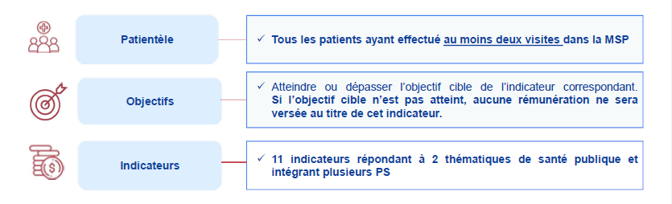
SANTÉ PUBLIQUE / NOUVEAU FORFAIT : MODALITÉS DE CALCUL

Slide 28
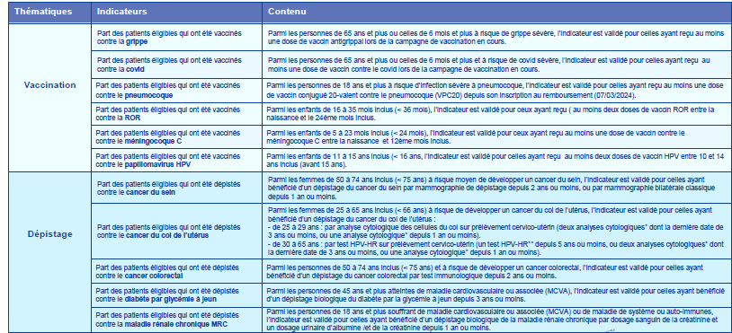
INDICATEURS « SANTÉ PUBLIQUE EN MSP »

Slide 29
AIDES À LA CONSTITUTION D’UNE ÉQUIPE
(LES FONCTIONS AIDÉES)
L’assistant médical partagé
L’infirmière d’appui aux parcours

Slide 30
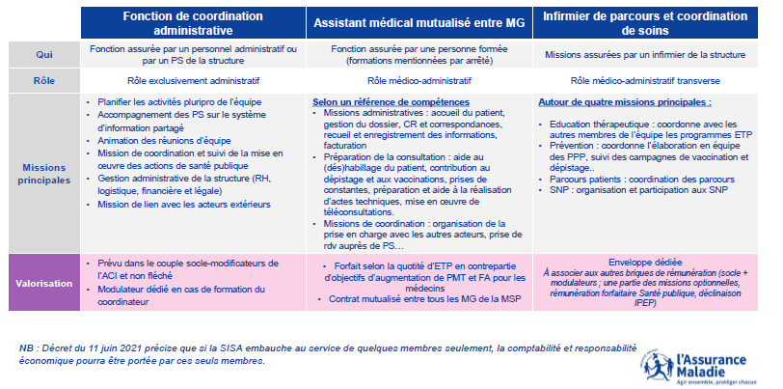
FONCTIONS ET MISSIONS TRANSVERSES

Slide 31
SYNTHÈSE SUR LE NOUVEAU MODÈLE
Augmentation globale de 18 % des montants versés
3 MSP sur 4 sont gagnantes sur la base des paramètres actuels de ces MSP
Pour toutes les MSP et notamment les MSP désavantagées à date par le nouveau modèle, des leviers d’organisation permettent de bénéficier pleinement du nouveau modèle :
  → Augmentation de la FA ALD commune, professionnalisation de la fonction de coordination, …
Pour les MSP perdantes avec le nouveau modèle, une phase transitoire avec une compensation de rémunération serait proposée

Slide 32
Merci pour votre attention

Slide 34
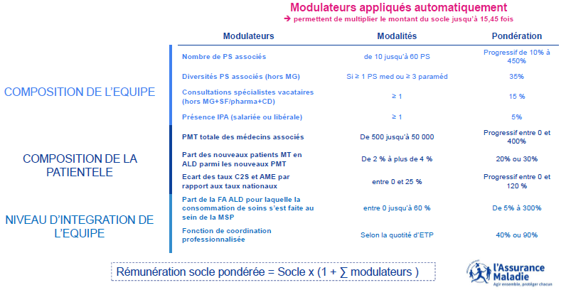
EN DÉTAIL : RÉMUNÉRATION POUR LE SOCLE ET MODULATEURS

Slide 35
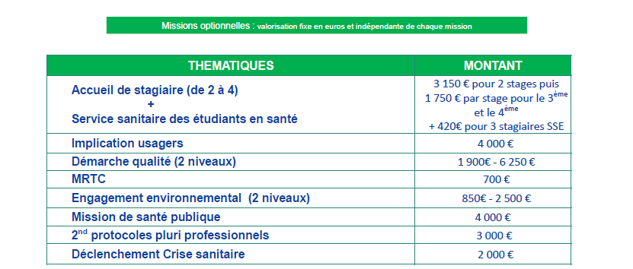
EN DÉTAIL : MISSIONS OPTIONNELLES

Slide 36
RÉMUNÉRATION À LA QUALITÉ DES PRATIQUES
Indicateurs santé publique (vaccinations et dépistages)
IPEP

Slide 37
LES PROJECTIONS ÉCONOMIQUES POUR LES MSP

Slide 38
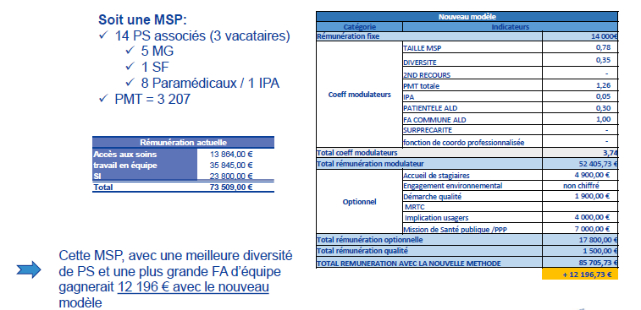
PROPOSITIONS À DATE DU 03/04 : SIMULATION TYPE AVEC LES PARAMÈTRES PROPOSÉS
1/4

Slide 39
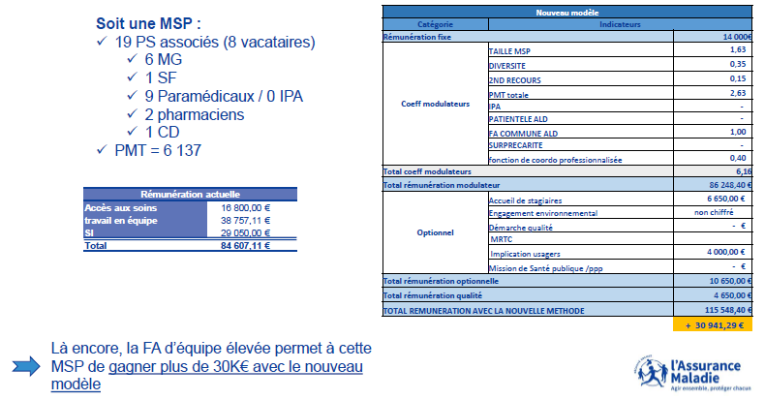
PROPOSITIONS À DATE DU 03/04 : SIMULATION TYPE AVEC LES PARAMÈTRES PROPOSÉS
2/4

Slide 40
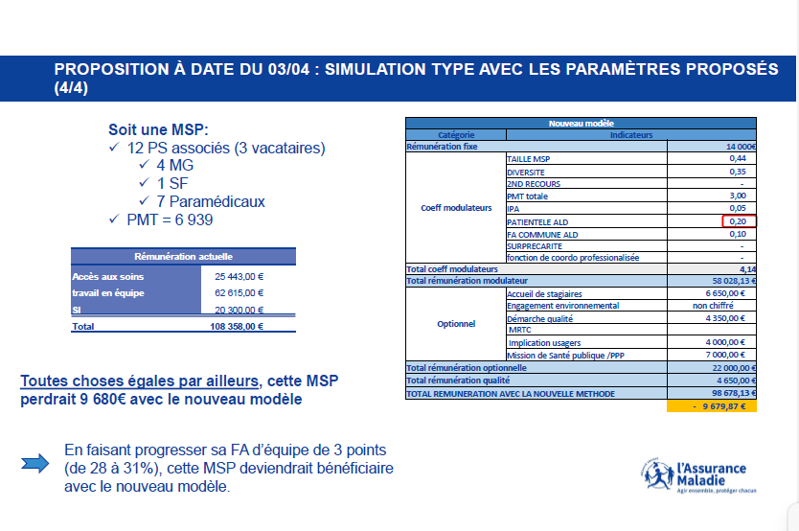
PROPOSITIONS À DATE DU 03/04 : SIMULATION TYPE AVEC LES PARAMÈTRES PROPOSÉS
3/4

